Slide 1
КОДИРОВАНИЕ ЗВУКОВОЙ ИНФОРМАЦИИ
ПРЕДСТАВЛЕНИЕ ИНФОРМАЦИИ В КОМПЬЮТЕРЕ

Slide 2
Ключевые слова
звук
звукозапись
частота дискретизация
глубина кодирования звука (разрешение)
звуковая информация
кодирование

Slide 3




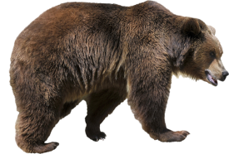
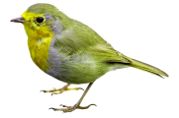
Звук и его характеристики
Звук – это распространяющиеся в воздухе, воде или другой среде волны с непрерывно меняющейся амплитудой и частотой.
!
A(t)
ЧАСТОТА =
1
ПЕРИОД
ПЕРИОД
АМПЛИТУДА
t
Низкий звук
Высокий звук
Notes:
Комментарии
По щелчку мыши появляются характеристики звука

Slide 4

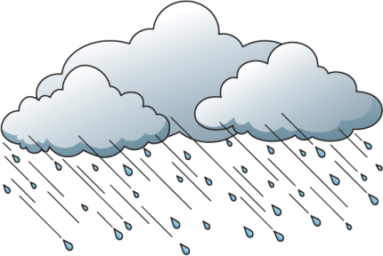
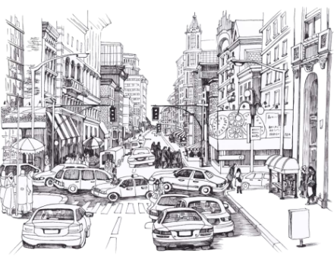





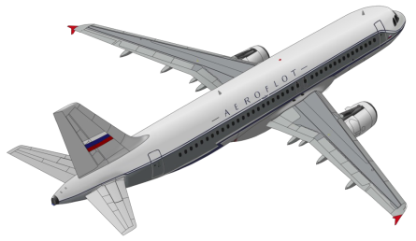

Громкость звука
СЕЛЬСКАЯ МЕСТНОСТЬ
ДОЖДЬ
ГОРОДСКАЯ УЛИЦА
ФЕЙЕРВЕРК
20
100
1 000
10 000
100 000
1 000 000
10 000 000
100 000 000
мкПа
0
10
20
30
40
50
60
70
80
90
100
110
120
130
140
дБ
ШЕЛЕСТ ЛИСТВЫ
ОФИС
ДИСКОТЕКА
САМОЛЕТ НА ВЗЛЁТЕ

Slide 5
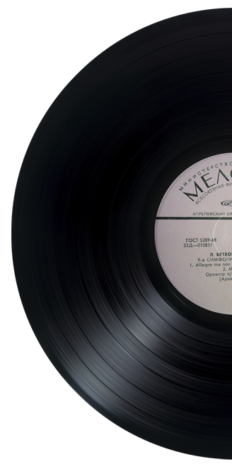

Понятие звукозаписи
!
Звукозапись – это процесс сохранения информации о параметрах звуковых волн.
АНАЛОГОВАЯ
ЦИФРОВАЯ
На носителе размещается непрерывный «слепок» звуковой волны
На грампластинке пропечатывается непрерывная канавка, изгибы которой повторяют амплитуду и частоту звука
Непрерывный звуковой сигнал преобразовывается в цифровую дискретную форму (в последовательность электрических импульсов – двоичных нулей и единиц)
Звуковая дорожка аудио компакт-диска содержит участки с различной отражающей способностью

Slide 6

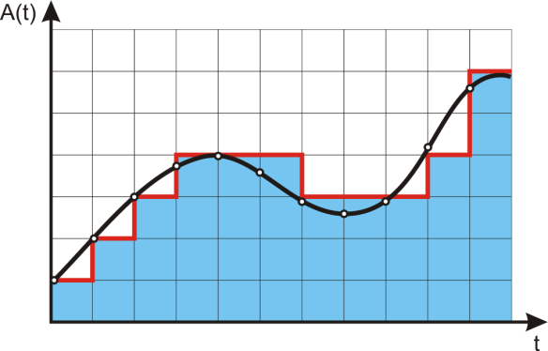

Оцифровка звука
Чтобы компьютер мог обрабатывать звук, непрерывный звуковой сигнал должен быть преобразован в цифровую дискретную форму.
Временна́я дискретизация
аналоговый звуковой сигнал разби-вается на отдельные маленькие временны́е участки и для каждого участка устанавливается определенная величина интенсивности звука
Квантование
результаты измерений записываются в циф-ровом виде с ограниченной точностью
Notes:
Комментарии
График и лупа – интерактивный элемент – переход на скрытый слайд

Slide 7

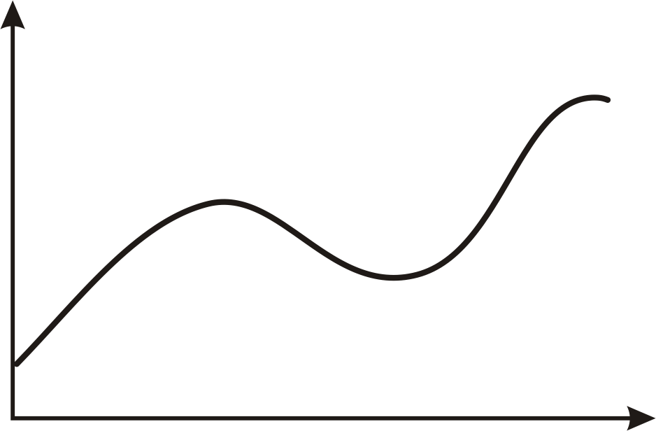
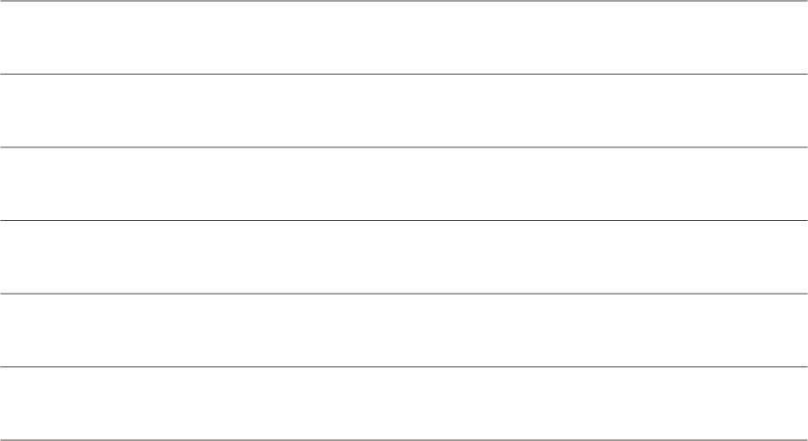
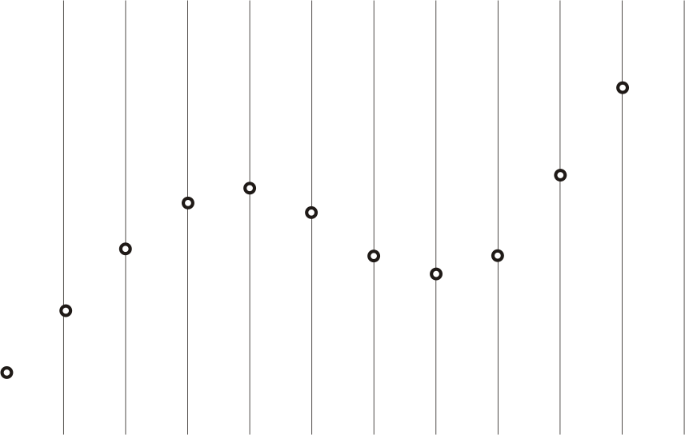
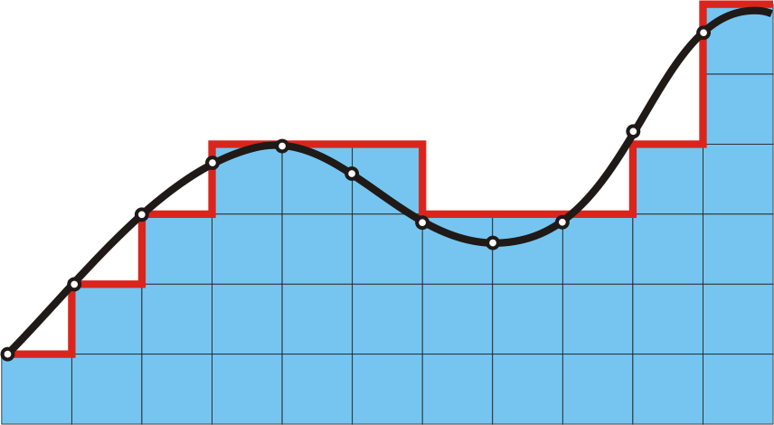
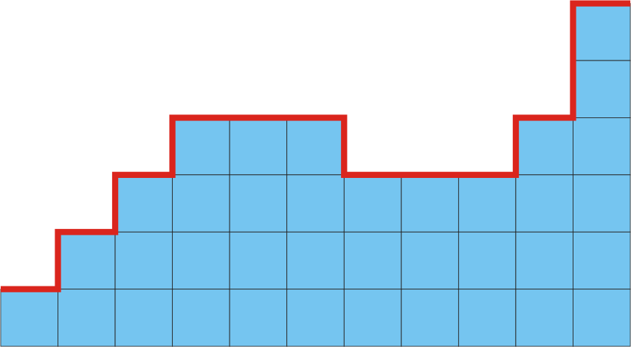
Оцифровка звука
ШАГ ДИСКРЕТИЗАЦИИ
ОКРУГЛЕННОЕ ЗНАЧЕНИЕ СИГНАЛА
ПОГРЕШНОСТЬ КВАНТОВАНИЯ
ИЗМЕРЕННОЕ ЗНАЧЕНИЕ СИГНАЛА
ШАГ КВАНТОВАНИЯ

Slide 8
Параметры оцифровки звука
Качество звукозаписи зависит от частоты дискретизации и от глубины кодирования звука.
!
Частота дискретизации – количество измерений громкости за одну секунду.
Частота дискретизации измеряется в герцах (Гц) и килогерцах (кГц). 1 кГц = 1000 Гц. Частота дискретизации, равная 100 Гц означает, что за одну секунду проводилось 100 измерений громкости звука.
Будем обозначать частоту греческой буквой ν (ню).
Глубина кодирования звука или разрешение – это количество информации, которое необходимо для кодирования дискретных уровней громкости цифро-вого звука.
!
Если под запись одного результата измерения громкости в памяти компьютера отведено i бит, то можно закодировать ровно 2^{i} разных результатов измерений

Slide 9
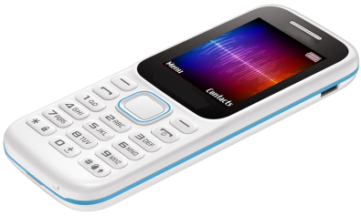

Примеры параметров оцифровки звука
Название | Глубина кодирования, бит | Частота дискретизации, кГц | Число каналов
Телефонная связь | 8 | 8 | 1 (моно)
АудиоCD | 16 | 44,1 | 2 (стерео)
НИЗКОЕ КАЧЕСТВО
ВЫСОКОЕ КАЧЕСТВО

Slide 10
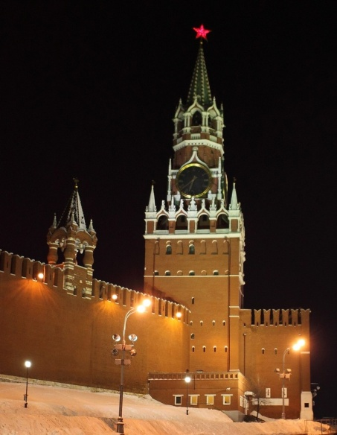
Вопросы и задания
Задание 1. В Новый год Петя Иванов записал бой курантов. Перезвон длился 20 секунд, а бой курантов – еще 40 секунд.
Определите объём полученного моноаудио-файла (в килобайтах), записанного с глубиной кодирования 8 бит и частотой дискретизации 8 кГц.
Дано:
t = 20 с + 40 с = 60 c i = 8 бит = 1 байт ν = 8 кГц = 8000 Гц
60·1·8000
I =
Кб = 468,75 Кб
1024
I - ?
Ответ: 468,75 Кбайта
Notes:
Комментарии
Задача с пошаговым решением

Slide 11
Самое главное
Звук – это распространяющиеся в воздухе, воде или другой среде волны с непрерывно меняющейся амплитудой и частотой.
Чтобы компьютер мог обрабатывать звук, непрерывный звуковой сигнал должен быть преобразован в цифровую дискретную форму. Для этого его подвергают временной дискретизации и квантованию: параметры звукового сигнала измеряются не непрерывно, а через определенные промежутки времени (временная дискретизация); результаты измерений записываются в цифровом виде с ограниченной точностью (квантование).

Slide 12
Самое главное
Таким образом, при оцифровке звука искажение сохраняемого сигнала происходит дважды: во-первых, при дискретизации теряется информация об истинном изменении звука между измерениями, а во-вторых, при квантовании сохраняются не точные, а близкие к ним дискретные значения.
Объём оцифрованного звукового фрагмента в битах находится как произведение частоты дискретизации в Гц, глубины кодирования звука в битах, длительности звучания записи в секундах и количества каналов.

Slide 13
Вопросы и задания
Задание 2. Производится четырёхканальная (квадро) звуко-запись с частотой дискретизации 32 кГц и 32-битным разрешением. Запись длится 2 минуты 8 секунд, её резуль-таты заносятся в файл, сжатие данных не производится. Определите приблизительно размер полученного файла (в мегабайтах). В качестве ответа укажите ближайшее к размеру файла целое число, кратное 10.
Дано:
ν = 32 кГц = 32000 Гц i = 32 бит t = 2 мин 8 с = 128 c k = 4 (квадро)
4·32000·32·128
I =
Мб =
1024·1024·8
2²·2⁵·2³·125·2⁵·2⁷
=
Мб =
62,5 Мб
≈ 60 Мб
2²³
I - ?
Ответ: 60 Мбайт
Notes:
Комментарии
Задача с пошаговым решением

Slide 14
Вопросы и задания
Задание 3. Музыкальный фрагмент был записан в формате моно, оцифрован и сохранён в виде файла без сжатия данных. Размер полученного файла – 24 Мбайта. Затем тот же музыкальный фрагмент был записан повторно в формате стерео (двухканальная запись) и оцифрован с разрешением в 4 раза выше и частотой дискретизации в 1,5 раза меньше, чем в первый раз. Сжатие данных не производилось. Укажите в мегабайтах размер файла, полученного при повторной записи.
Дано:
I₁ = 24 Mб k₁ = 1 (моно) k₂ = 2 (стерео) i₂ = 4· i₁ ν₂ = ν₁ / 1,5
I₁ = t_{зв.} · k₁· i₁ · ν₁ = t_{зв.} · i₁ · ν₁
= 8· I₁ /1,5
I₂ = t_{зв.}· k₂ · i₂ · ν₂ = t_{зв.}· 2 · 4· i₁ · ν₁ /1,5
I₂ = 8 · 24 / 1,5 = 128 (Мбайт)
I₂ - ?
Ответ: 128 Мбайт
Notes:
Комментарии
Задача с пошаговым решением

Slide 15
Вопросы и задания
Задание 4. Музыкальный фрагмент был оцифрован и записан в виде файла без сжатия данных. Полученный файл был передан в город А по каналу связи за 64 секунды. Затем тот же музыкальный фрагмент был оцифрован повторно с разрешением в 2 раза выше и частотой дискретизации в 3 раза выше, чем в первый раз. Сжатие данных не производилось. Полученный файл был передан в город Б. Пропускная способность канала связи с городом Б в 4 раза выше, чем канала связи с городом А. Сколько секунд длилась передача файла в город Б?
Дано:
t₁ = 64 с i₂ = 2· i₁ ν₂ = 3· ν₁ V₂ = 4· V₁
I₁ = t_{зв.} · i₁ · ν₁
I₂ = t_{зв.} · i₂ · ν₂ = t_{зв.} · 2 · i₁ · 3 · ν₁= 6· I₁
t₂ = I₂ / V₂ = 6 · I₁ / (4 · V₁) = 6/4 · t₁
t₂ = 6 / 4 · 64 = 96 (с)
t₂ - ?
Ответ: 96 секунд
Notes:
Комментарии
Задача с пошаговым решением

Slide 16
Информационные источники
http://www.pngall.com/wp-content/uploads/2016/05/Fireworks-PNG-Clipart.png
http://7428.net/2013/07/city-landmarks-silhouette.html
http://h1.hqtexture.com/71/7055/1393022983-content-3.jpg
http://cliparting.com/wp-content/uploads/2016/07/Free-rain-clipart-public-domain-rain-clip-art-images-and-graphics.jpeg
https://www.weblancer.net/download/1063079.jpg
http://img1.liveinternet.ru/images/attach/b/4/103/621/103621195_large_9.png
http://cbs1sao.ru/f/3/didzhey_1600x1200.jpg
http://www.easyfreeclipart.com/
http://wallpapera.ru/images/trueimg/originals/32/2155F9B1DA81-32.jpg
https://img06.rl0.ru/50eb8b9c2f2c7303c2db650a97bb7e7b/c1378x1398/d-a.d-cd.net/6db6c1u-960.jpg
http://img-fotki.yandex.ru/get/4405/svetlera.7a/0_51c5e_1d578c50_XL.jpg
http://hqlture.com/wp-content/uploads/2014/04/ours.jpg

